Slide 1
KAZACHSTÁN
Evropský a Asijský stát
9.Největší stát na světě
Sousedí s:Čína 1533 km, Kyrgyzstán 1224 km, Rusko 6846 km, Turkmenistán 379 km, Uzbekistán 2203 km

Slide 2
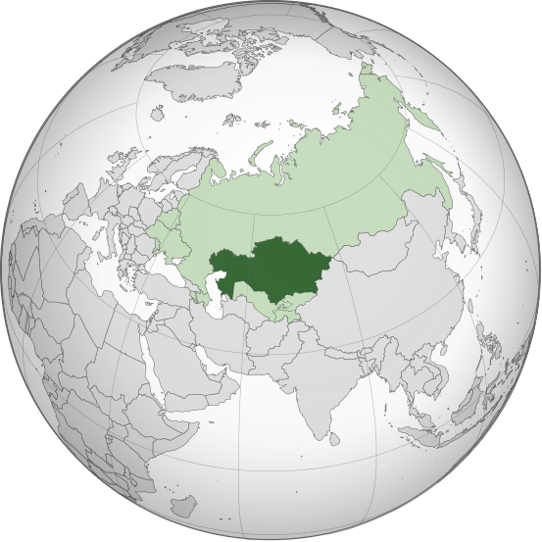
Kazachstán je stát, který se rozkládá ve střední Asii a malou částí svého území západně od řeky Ural zasahuje též do Evropy
Hlavní město: | Astana
Rozloha: | 2 717 300 km² (9. na světě) z toho 1,7 % vodní plochy
Nejvyšší bod: | Chan Tengri (7010 m n. m.)
Státní zřízení: | prezidentská republika
Vznik: | 16. prosince 1991)
Prezident: | Nursultan Nazarbajev
Předseda vlády: | Karim Massimov
Měna: | tenge (KZT)
Počet obyvatel: | 17 670 957 (1.1.2016) (62. na světě, 2004)
Republika Kazachstán

Slide 3
Hymna: Můj Kazachstán (Менің Қазақстаным)

Slide 4
Města | Řeky | Pohoří
Šymkent | Irtyš | Bektau-Ata
Karaganda | Tobol | Qarqaraly National Park
Taraz | Ural | --------------------------------------

Slide 5
Bešparmak | vynikající pečené koňské nebo skopové maso
Šašlik | maso grilované nad ohněm
Lepjoška | (nekvašený chléb)

